Slide 1
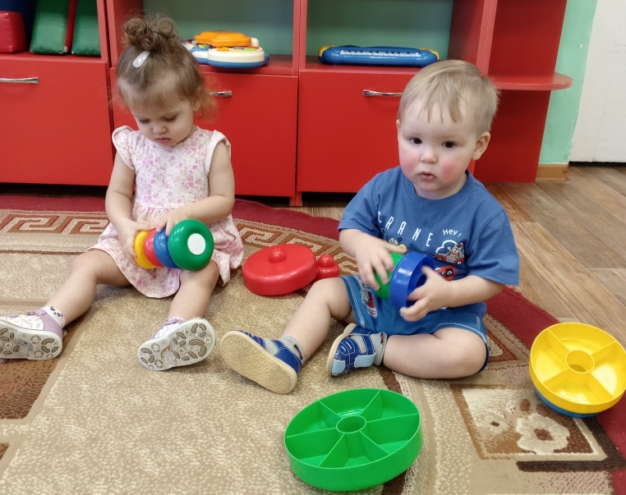
Игры на развитие сенсорного восприятия для детей раннего возраста

Slide 2
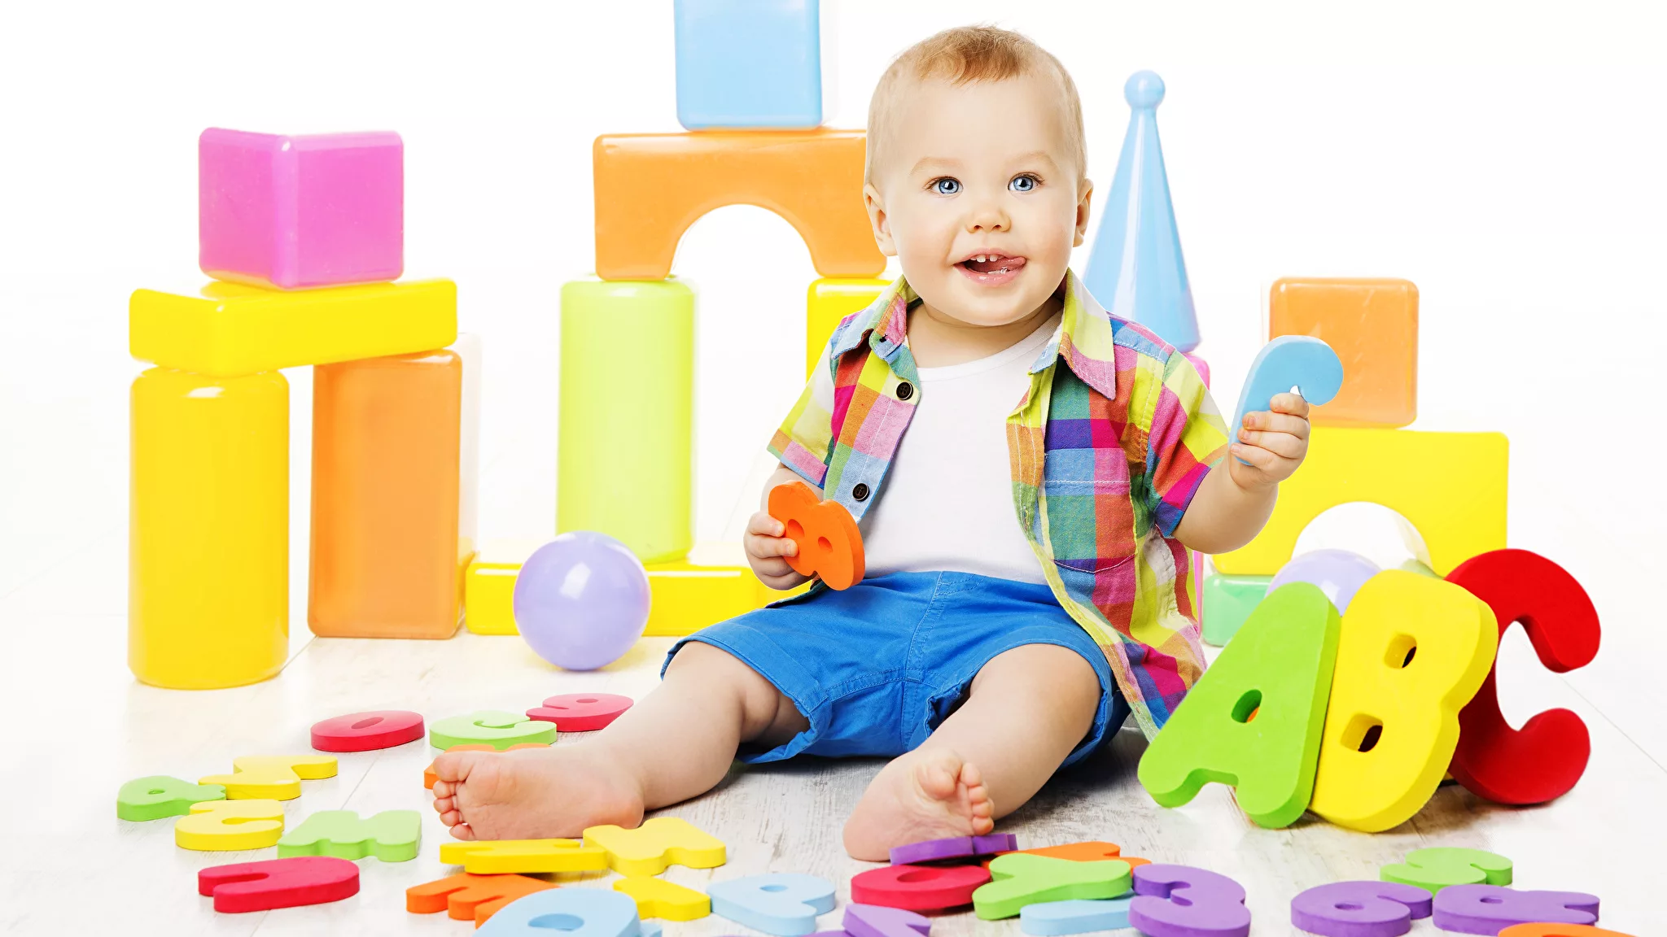
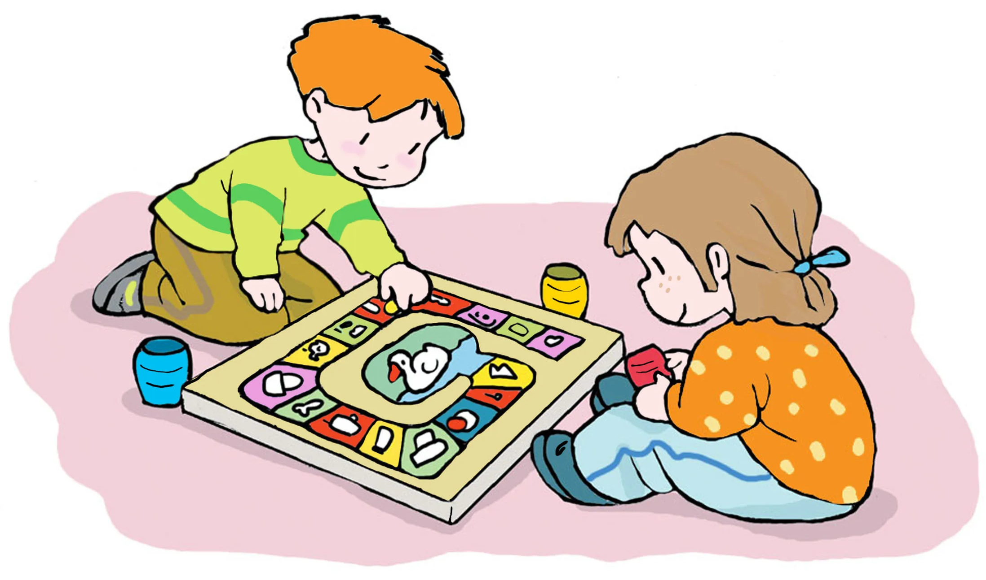
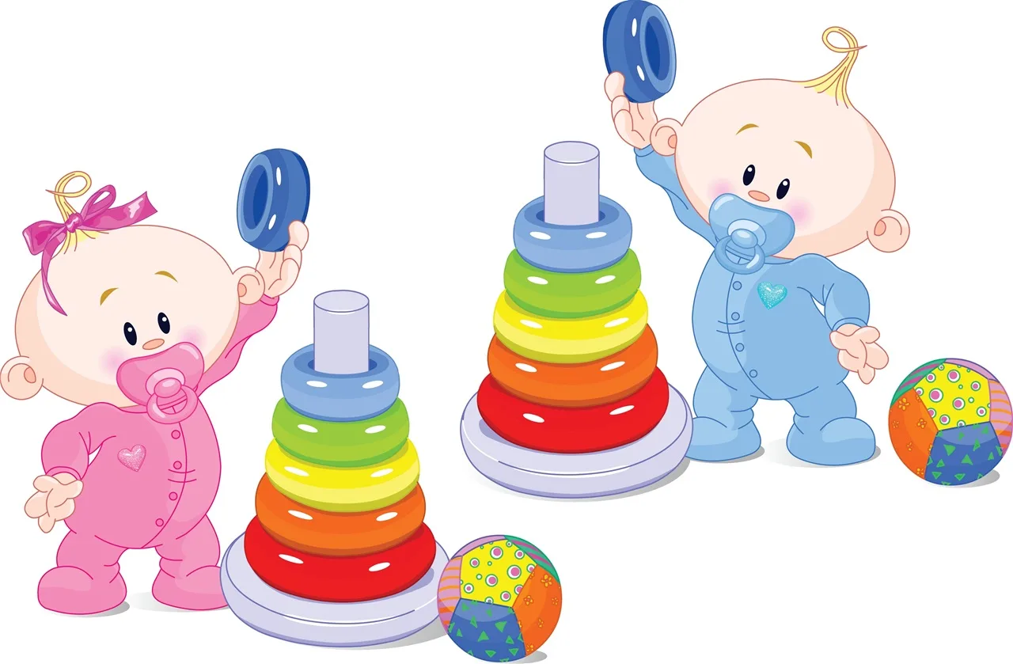
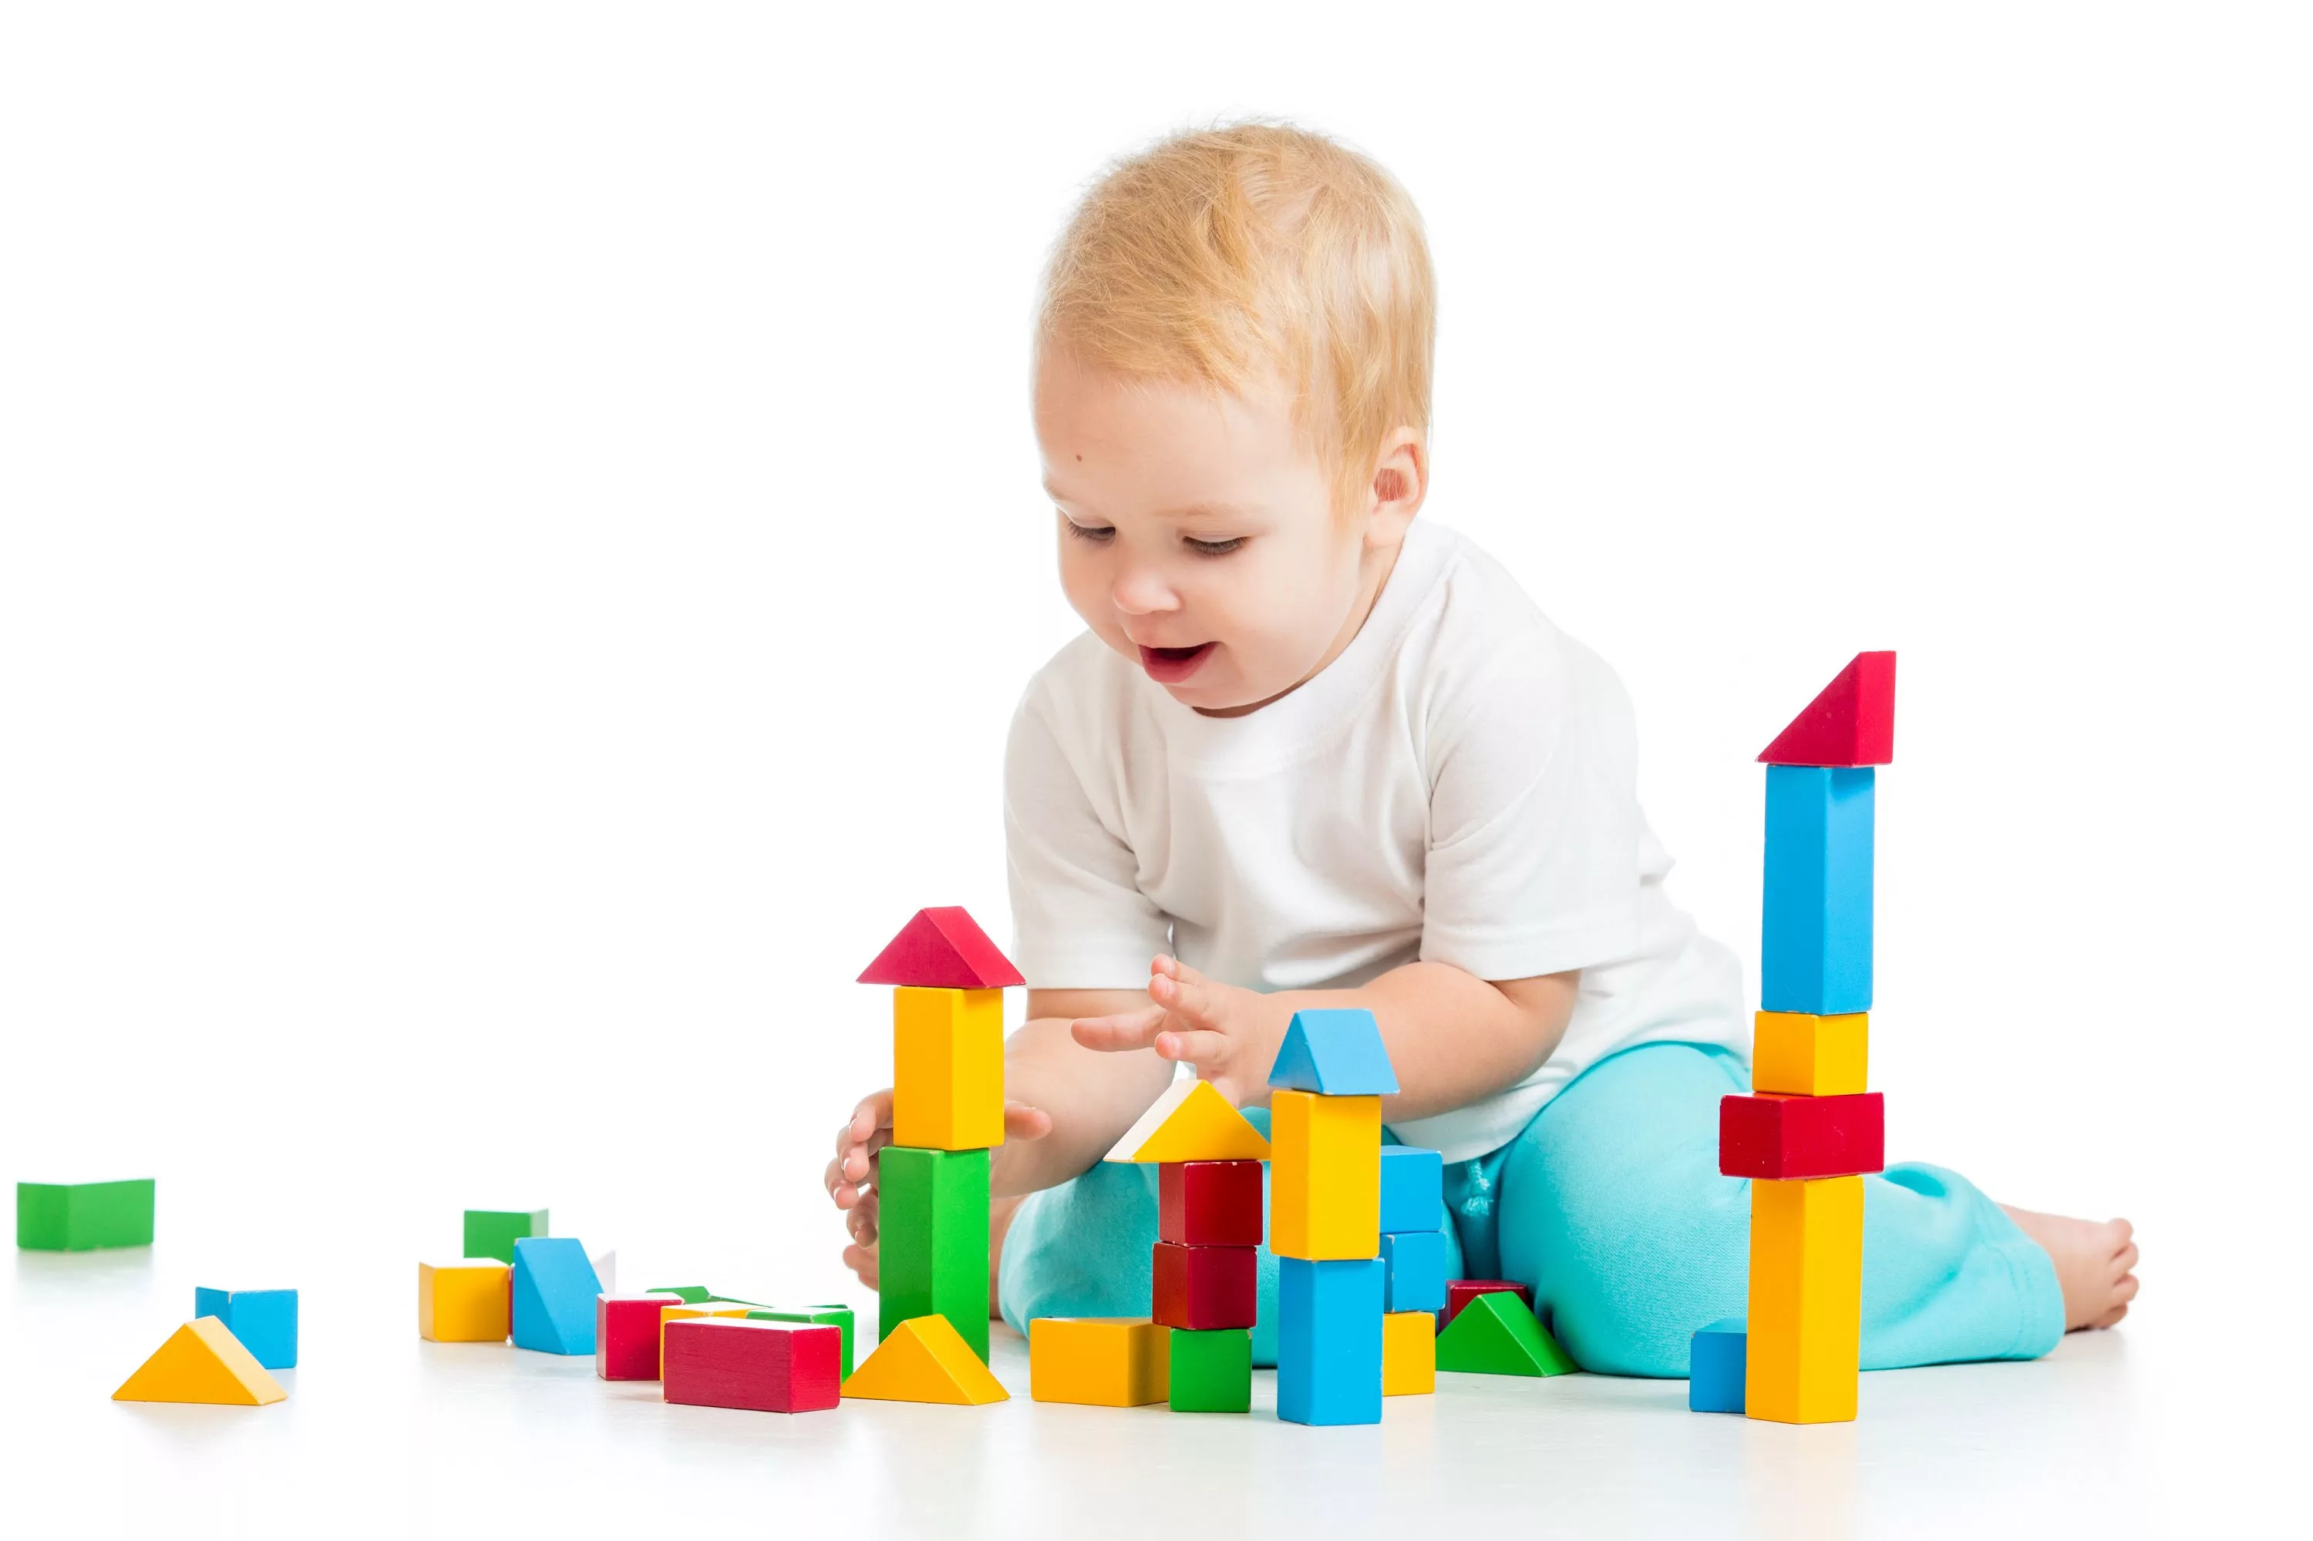
Сенсорное развитие ребенка –
это развитие его восприятия и формирования представлений о важнейших свойствах предметов, их форме, цвете, величине, положение в пространстве, а также запахе и вкусе

Slide 3
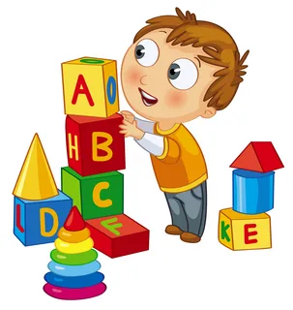
Значение сенсорного восприятия
Является основой для интеллектуального развития
Развивает наблюдательность, внимание
Позитивно влияет на эстетическое чувство
Является основой для развития воображения
Дает ребенку возможность овладеть новыми способами предметно-познавательной деятельности
Обеспечивает усвоение сенсорных эталонов
Влияет на расширение словарного запаса ребенка
Влияет на развитие зрительной, слуховой, моторной, образной и других видов памяти

Slide 4
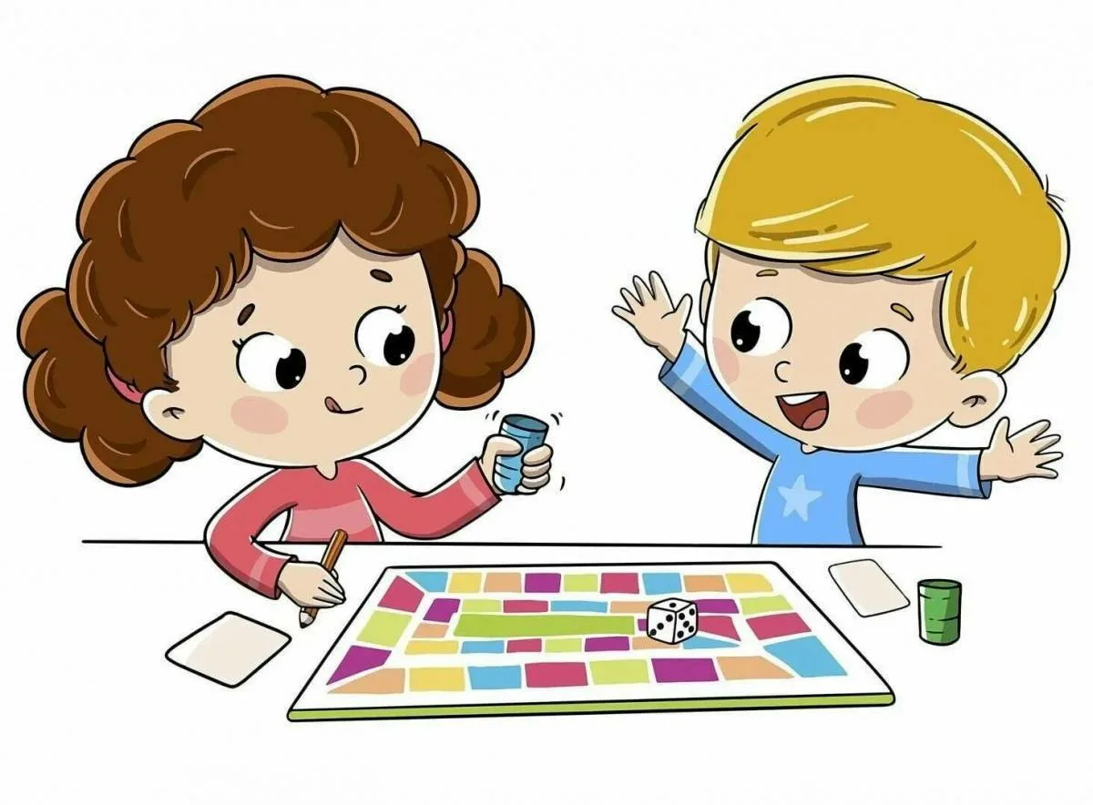
Дидактическая игра
Игра является ценным средством воспитания сенсорной активности детей, помогает ребенку узнать, как устроен мир и расширить его кругозор, способствует формированию личности

Slide 5
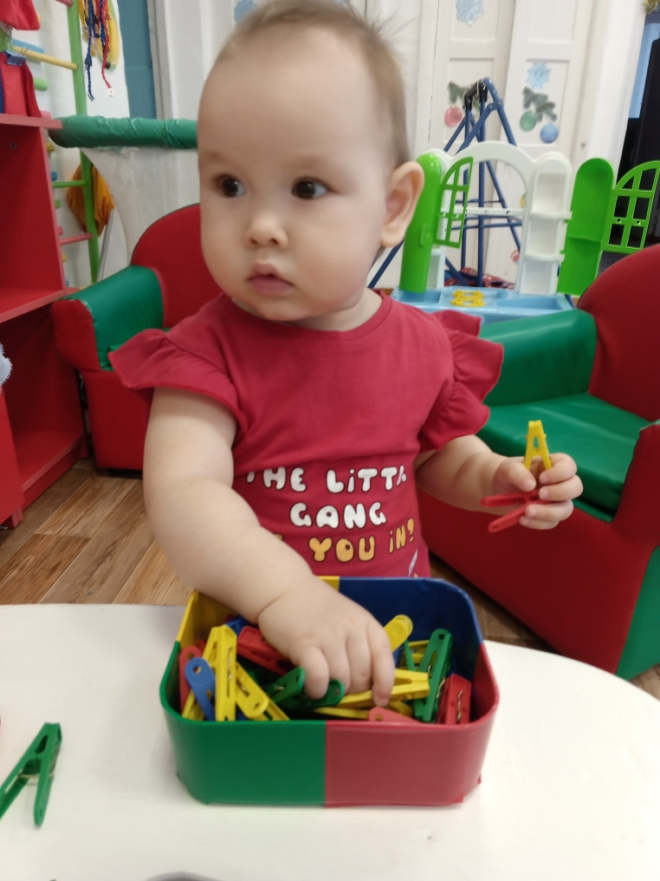
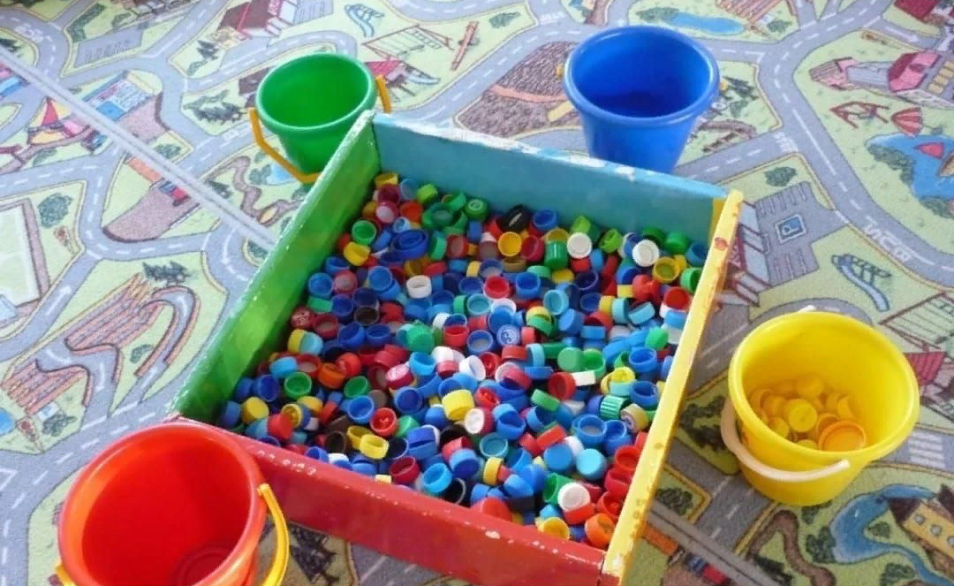
Сортировка предметов
по цветам

Slide 6
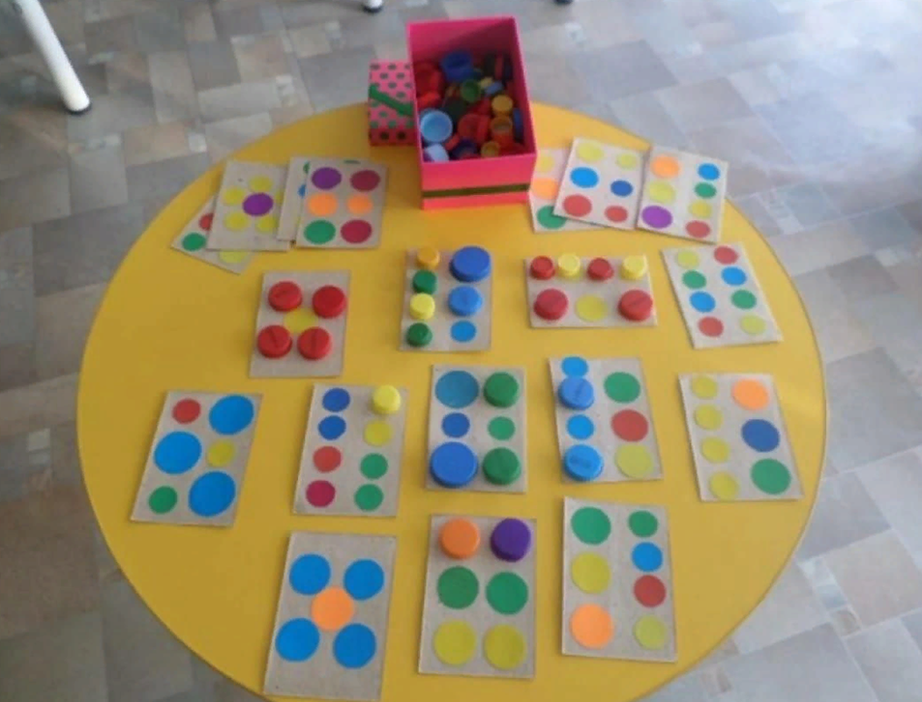
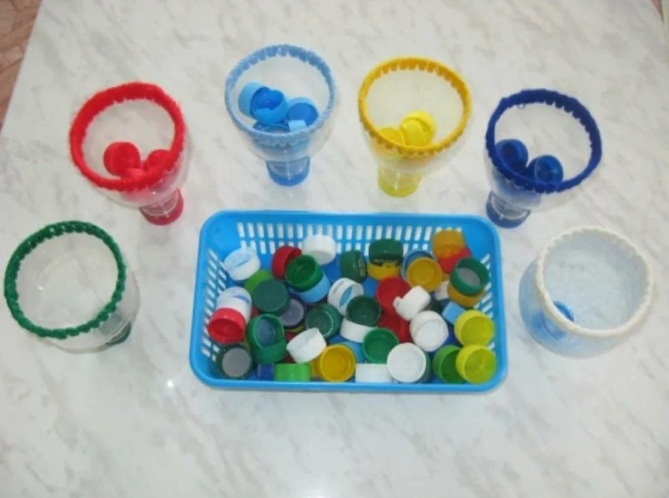

Slide 7
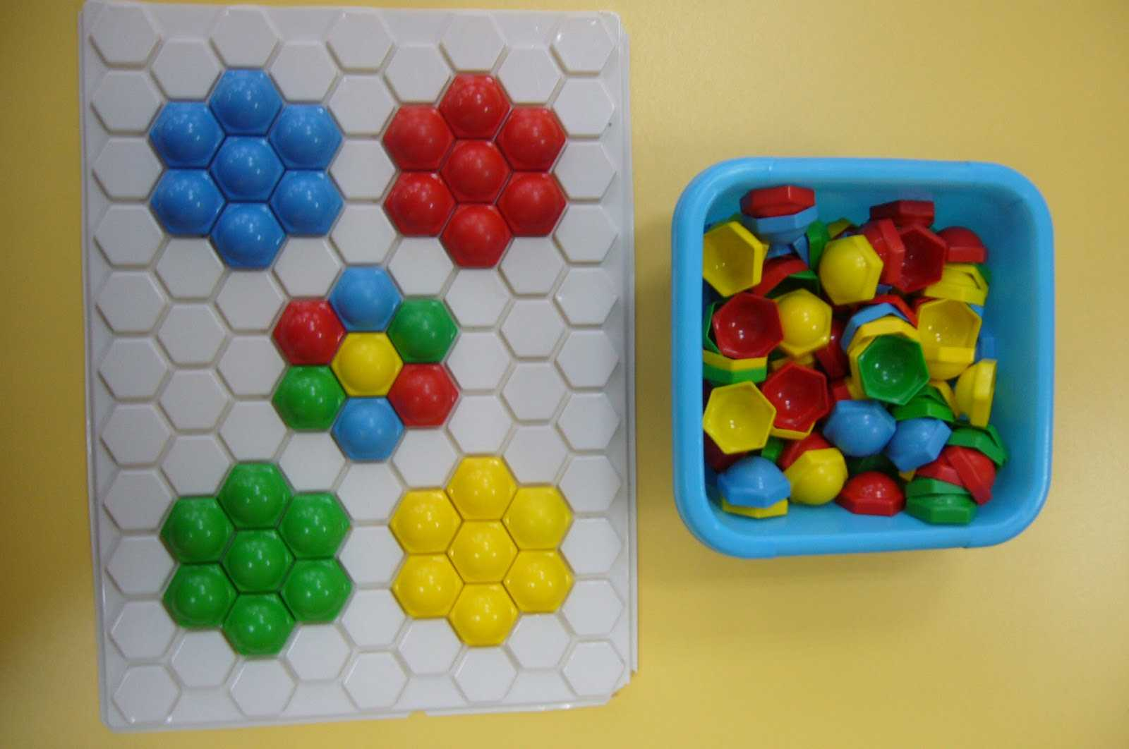
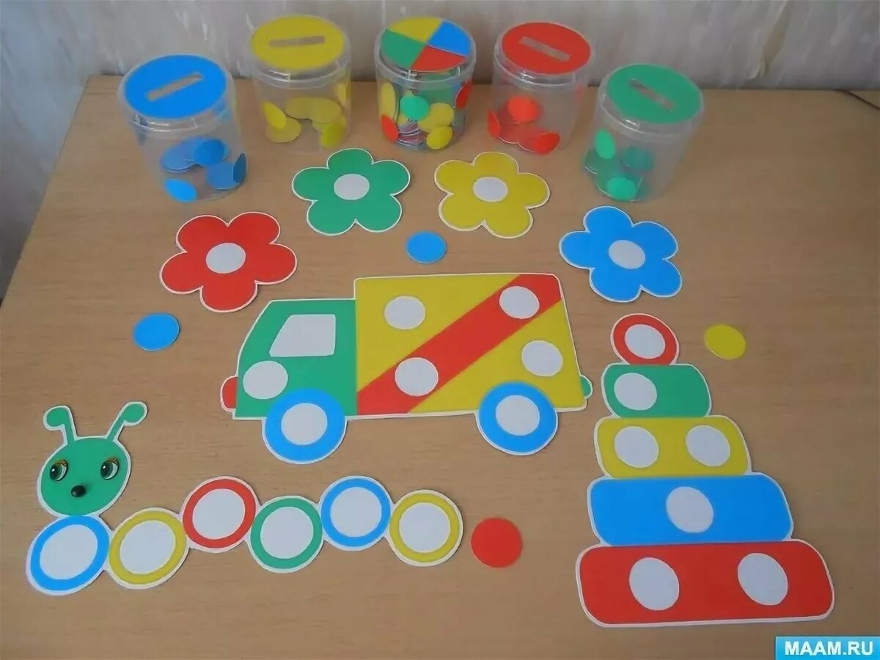
Знакомство с 4 основными цветами (желтый, красный, зеленый, синий)

Slide 8
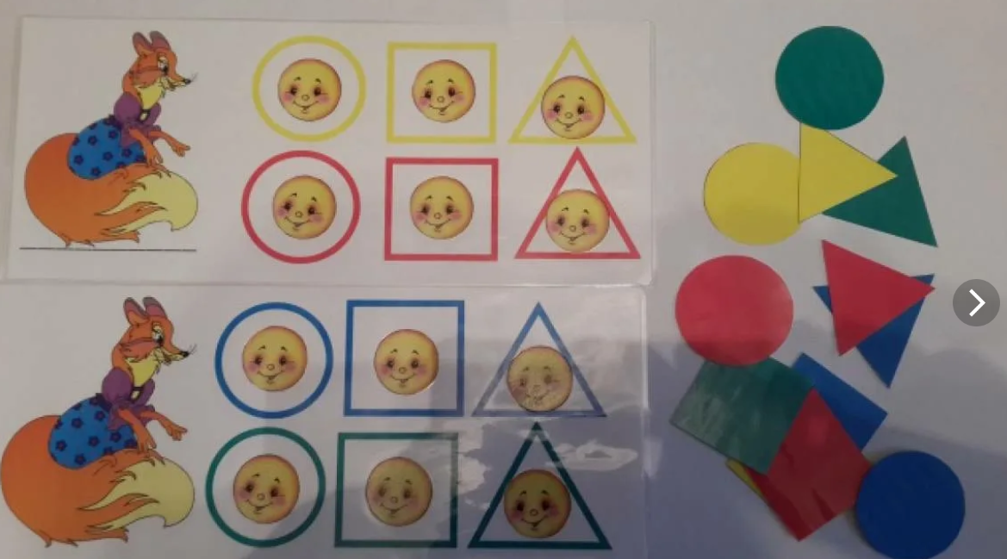
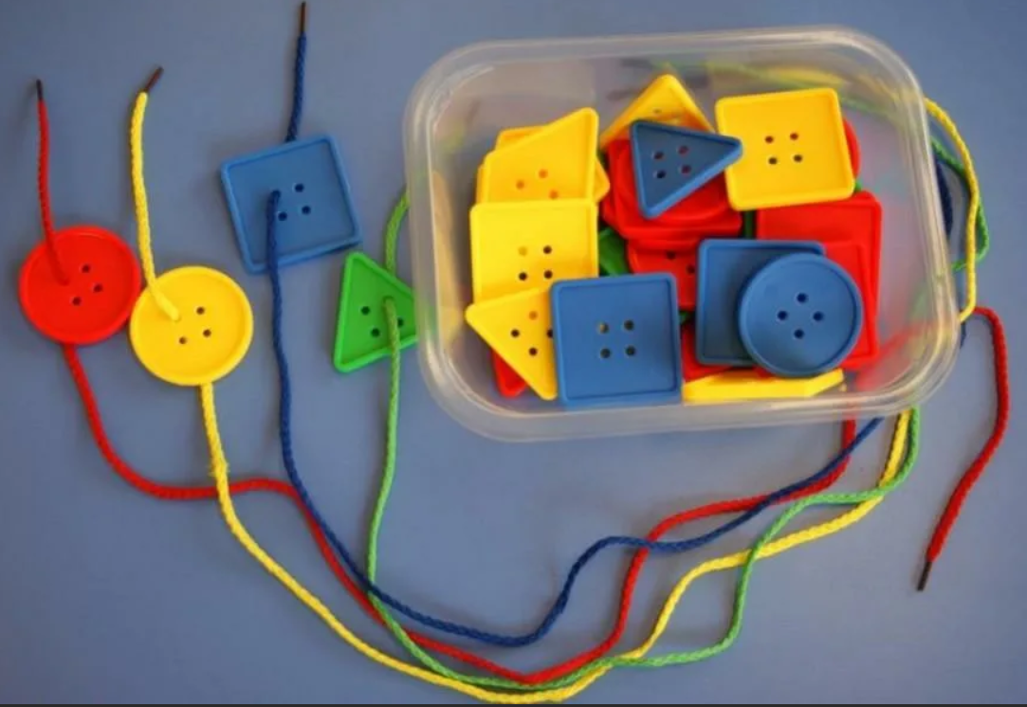
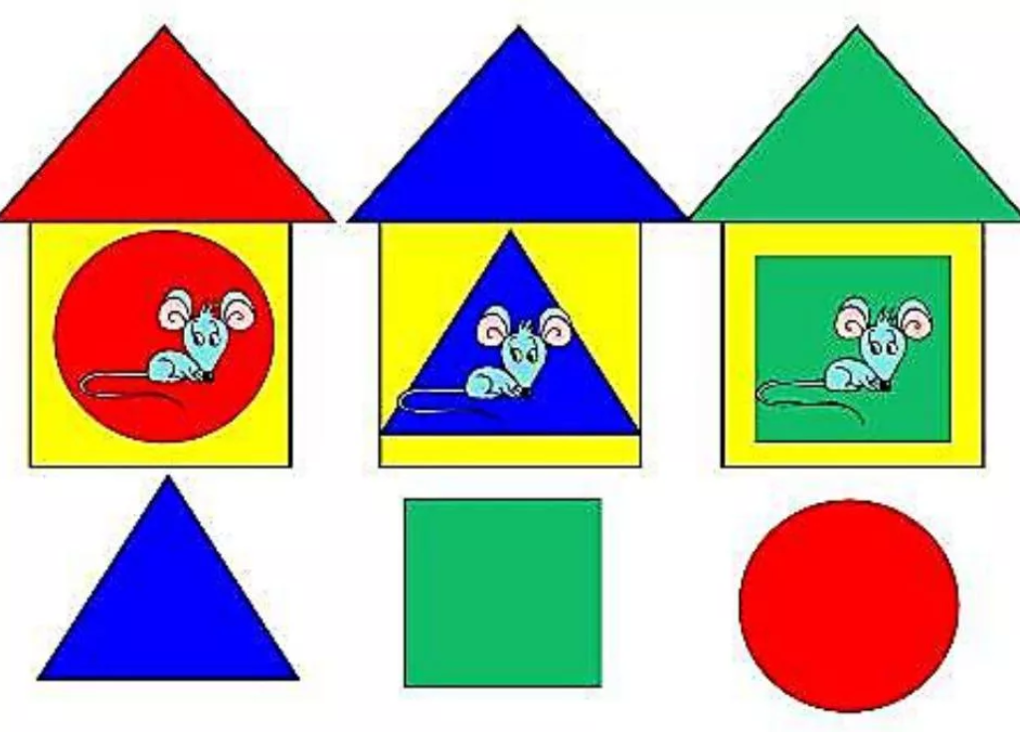
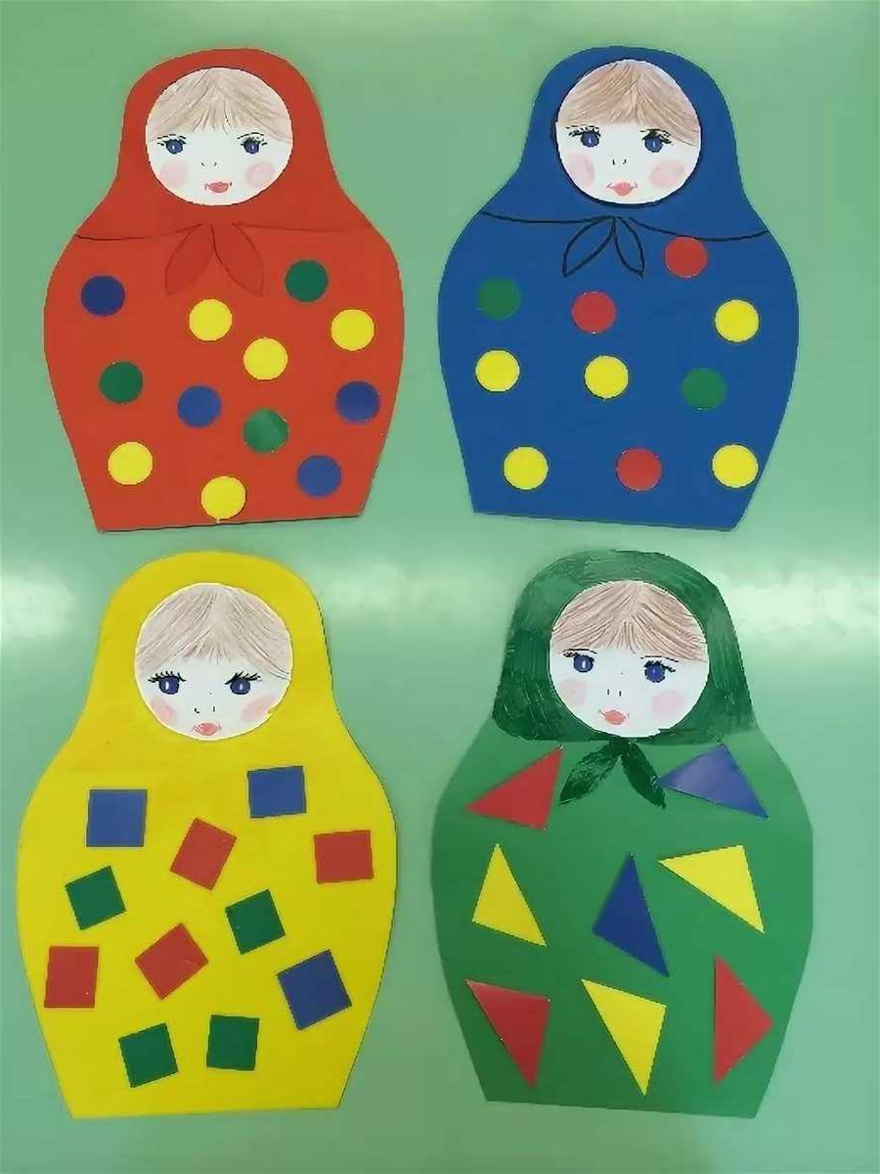
Знакомство с геометрическими фигурами (круг, треугольник, квадрат)

Slide 9
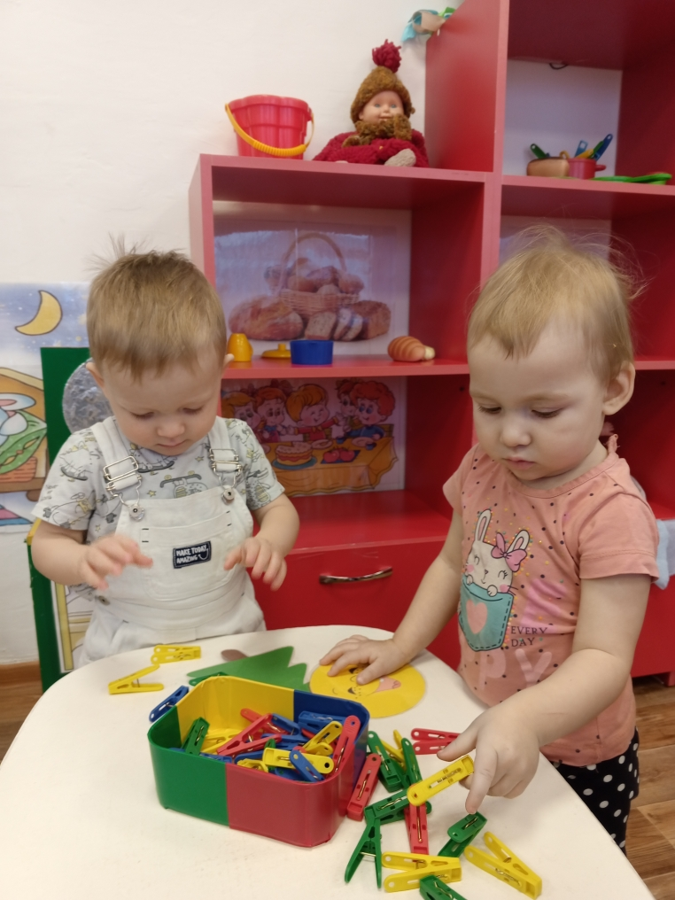
Игры на развитие сенсорного восприятия для детей раннего возраста

